Slide 1
赛升®薄芝糖肽注射液
北京赛升药业股份有限公司

Slide 2
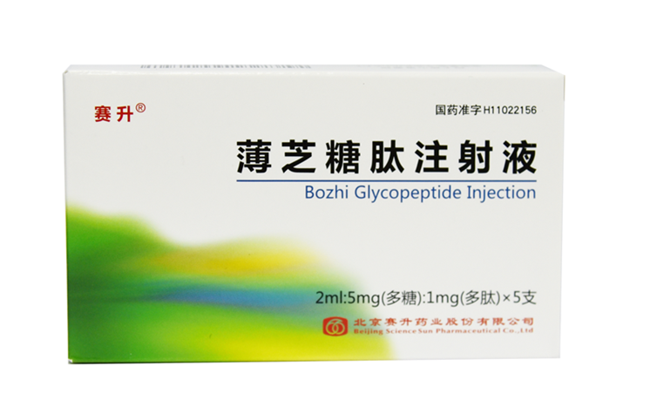
行业PPT模板http://www.1ppt.com/hangye/
01 / 基本信息
目录
CONTENTS
02 / 有效性
03 / 安全性
04 / 创新性
05 / 公平性

Slide 3
基本信息
薄芝糖肽注射液药品基本信息
药品通用名称 | 薄芝糖肽注射液
注册规格 | 2ml：5mg（多糖）:1mg（多肽）
说明书适应症/ 功能主治 | 用于进行性肌营养不良、萎缩性肌强直，及前庭功能障碍、高血压等引起的眩晕和植物神经功能紊乱、癫痫、失眠等症。亦可用于肿瘤、肝炎的辅助治疗。
用法用量 | 肌内注射。一次2ml(1支)，一日2次。 静脉滴注。一日4ml(2支)，用250ml 0.9%氯化钠注射液或5%葡萄糖注射液稀释后静脉滴注。 1～3个月为一疗程或遵医嘱。
中国大陆 首次上市时间 | 2002年12月
目前大陆地区同通用名药品 | 北京赛升药业股份有限公司、江苏联环药业股份有限公司两家企业薄芝糖肽注射液上市。
全球首个上市国及上市时间 | 中国；2002年12月
是否为OTC药品 | 否

Slide 4
基本信息
参照药品：氢化泼尼松注射液
薄芝糖肽优势
临床中没有治疗进行性肌营养不良特效药，常采取激素治疗，薄芝糖肽注射液作为治疗进行性肌营养不良的注射剂药物选取剂型相同的氢化泼尼松注射液作为参照药物。
1. 说明书适应症明确
2. 激素类药品利用其免疫抑制、抗炎作用延缓病程，但仍不能完全控制病情，尚需应用其他减轻肌肉损害，改善肌肉代谢的药物。薄芝糖肽注射液具有免疫调节、清除氧自由基、促进核酸、蛋白质生物合成的作用，可延缓肌肉细胞的损害，并改善肌肉萎缩症状，增加肌肉力量。
3. 薄芝糖肽注射液不是激素，不会产生类似的副作用。
4. 给药方便，薄芝糖肽注射可以肌肉注射和静脉滴注两种途径，使用方便。
参药品名称 | 是否医保 | 最小规格 | 用法用量
氢化泼尼松注射液 | 是 | 2ml:10mg | 一次10～ 20mg，静脉滴注。
薄芝糖肽注射液 | 否 | 2ml：5mg（多糖）：1mg（多肽） | 肌内注射。一次2ml(1支)，一日2次。静脉滴注。一日4ml(2支)， 1～3个月为一疗程或遵医嘱。

Slide 5
基本信息
疾病基本情况
疾病介绍：
进行性肌营养不良症是一种罕见的遗传性肌肉变性疾病，患者会呈现四肢近端骨骼肌萎缩无力，呈缓慢进行性加重，同时累及心肌和呼吸肌，随着年龄的增加多因心力衰竭或重症感染而死亡。
弥补未满足的治疗需求情况：
  进行性肌营养不良迄今无特异性治疗，只能对症治疗及支持治疗。
  临床中常见药物为激素类，如氢化泼尼松注射液（国家医保品种），主要利用其免疫抑制、抗炎作用延缓病程，但仍不能完全控制病情，尚需应用其他减轻肌肉损害，改善肌肉代谢的药物。
  薄芝糖肽注射液具有免疫调节、清除氧自由基、促进核酸和蛋白质生物合成的作用，可延缓肌肉细胞的破坏，并改善肌肉萎缩症状，增加肌肉力量。
  填补了原目录药品保障的空白，能更好的满足患者治疗需求。
大陆地区发病率、年发病患者总数：以DMD/BMD为例，我国发病率约为1/3853，估算全国患者约70000人，发病年龄从婴儿期到老年期不等，多数病人10-20岁发病。

Slide 6
安全性
说明书收载的安全性良好
国内外不良反应报告
目录内同治疗领域药品安全性方面的主要优势和不足
【不良反应】
药监部门近5年内没有发布关于薄芝糖肽注射液的安全性公告。
《薄芝糖肽注射液不良反应文献分析》^{[1]}一文中，对薄芝糖肽注射液的不良反应进行回顾分析，薄芝糖肽注射液不良反应一般转归良好，停药后患者症状全部好转。薄芝糖肽注射液未收到来自国外报告的不良反应。
与进行性肌营养不良临床常用药物激素类相比，薄芝糖肽注射液具有以下优势和不足：
优势：激素类药物使用会引起严重副作用。薄芝糖肽注射液不是激素，不会产生类似的副作用。
不足：极少数患者会出现过敏反应。
包括过敏反应、寒战、发热等全身性损害；其他如心悸、呼吸系统反应、消化系统反应等。
【禁忌】
对本品过敏者禁用。
【药物相互作用】
本品能加强利血平、氯丙嗪的中枢镇静作用，拮抗苯丙胺的中枢兴奋作用，延长戊巴比妥钠和巴比妥钠的睡眠时间，加强戊巴比妥钠阈下剂量的睡眠作用。
参考文献：[1]薄芝糖肽注射液不良反应文献分析. 海峡药学，2017,10（29）：279-280.

Slide 7
有效性
《薄芝注射液治疗运动神经元疾病和进行性肌营养不良症》^{[1]}
《薄芝注射液治疗运动神经元疾病和进行性肌营养不良症》研究，结果表明：薄芝糖肽注射液治疗进行性肌营养不良有效，并可以增加进行性肌营养不良患者肢体周径，改善肌肉萎缩症状，同时有利于阻止症状继续进展，说明薄芝糖肽注射液可做为该类疾病的治疗药物。
《灵芝对 2，4- 二氯苯氧乙酸（2，4-D)引起的实验性肌强直症小鼠高血清醛缩酶的影响》^{[2]}
《灵芝对 2，4- 二氯苯氧乙酸（2，4-D)引起的实验性肌强直症小鼠高血清醛缩酶的影响》研究，结果表明：薄盖灵芝菌丝体注射液前期经医院试用，发现对进行性肌营养不良，萎缩性肌强直及皮肌炎等症有一定疗效。进一步研究证实薄芝菌丝体注射液具有显著降血清醛缩酶作用，可以保护肌肉组织，减轻损伤。
参考文献：[1]薄芝注射液治疗运动神经元疾病和进行性肌营养不良症.新药与临床,1991,5(10):147-149
[2] 灵芝对2,4-二氯苯氧乙酸(2,4-D)引起的实验性肌强直症小鼠高血清醛缩酶的影响[J].药学学报, 1980(3).

Slide 8
创新性
创新程度：薄芝糖肽注射液获国家科学技术部 “国家重点新产品”支持
机制创新：本品具有免疫调节、清除氧自由基、促进核酸、蛋白质生物合成的作用，其免疫调节、清除氧自由基的作用可延缓肌肉细胞的损害，促进核酸、蛋白质生物合成可改善肌肉代谢同时增强肌肉力量。
应用创新：为进行性肌营养不良罕见病患者提供用药选择，患者群体获益面更广
薄芝糖肽注射液首要适应症为进行性肌营养不良，为罕见病患者提供用药选择，同时提升临床适用性；
符合国家化学药物标准，成为首个可以用于静脉途径给药的灵芝制剂，优化给药途径；
薄芝糖肽注射液制备工艺进行了技术创新，采用亲和层析纯化技术有效地分离纯化多糖、多肽成分，薄芝糖肽注射液具有较好的稳定性，药品注册分类：化药6类，有效期为24个月，遮光、阴凉处保存，无需冷链运输，降低了存转运成本。
7

Slide 9
公平性（一）
所治疗疾病
对公共健康的影响
进行性肌营养不良症是一种遗传性疾病。临床上主要表现为由肢体近端开始的两侧对称性的进行性加重的肌肉无力和萎缩。以DMD/BMD为例，目前我国发病率约为1/3853，估算全国患者约70000人。薄芝糖肽注射液可对进行性肌营养不良起到治疗作用，缓解此类罕见病患者临床症状，减缓病情发展，为保障公众健康贡献一份力量。
符合“保基本”原则
薄芝糖肽注射液适应症明确，可为罕见病患者提供用药选择，药品价格较低，不会过度增加患者用药负担，符合保基本原则。
薄芝糖肽注射液填补进行性肌营养不良罕见病患者药品缺少问题，为进行性肌营养不良罕见病患者提供药物选择。薄芝糖肽注射液具有减缓肌肉损害，改善肌肉力量的作用，丰富了临床用药选择，填补了原目录药品保障的空白，能更好的满足患者临床需求。
弥补目录短板
薄芝糖肽注射液说明书适应症明确，不存在模糊用药的问题。薄芝糖肽说明书中明确规定用法用量为每天2支（肌肉注射，1支/次，2次/天；静脉滴注，2支/天）。故薄芝糖肽注射液使用过程中，可明确审核，不存在临床滥用或超说明书用药的风险。
临床管理难度

Slide 10
